Slide 1
Formazione Autonoma
YOUR NAME
COMPANY
PROJECTS
DD/MM/20XX
Comunicazione e autonomia tutorial 3D

Slide 2

Introduzione
Il progetto affronta le difficoltà passate nella comunicazione con fornitori esterni e mira allautonomia dei tecnici nella creazione di tutorial interattivi.

Slide 3
Evoluzione della comunicazione con i fornitori
01

Slide 4
Problematiche nella comunicazione passata
La comunicazione tra tecnici e fornitori IT era complessa, con problemi di linguaggio tecnico non compreso, iterazioni multiple e costi elevati, causando ritardi e formazione bloccata.

Slide 5
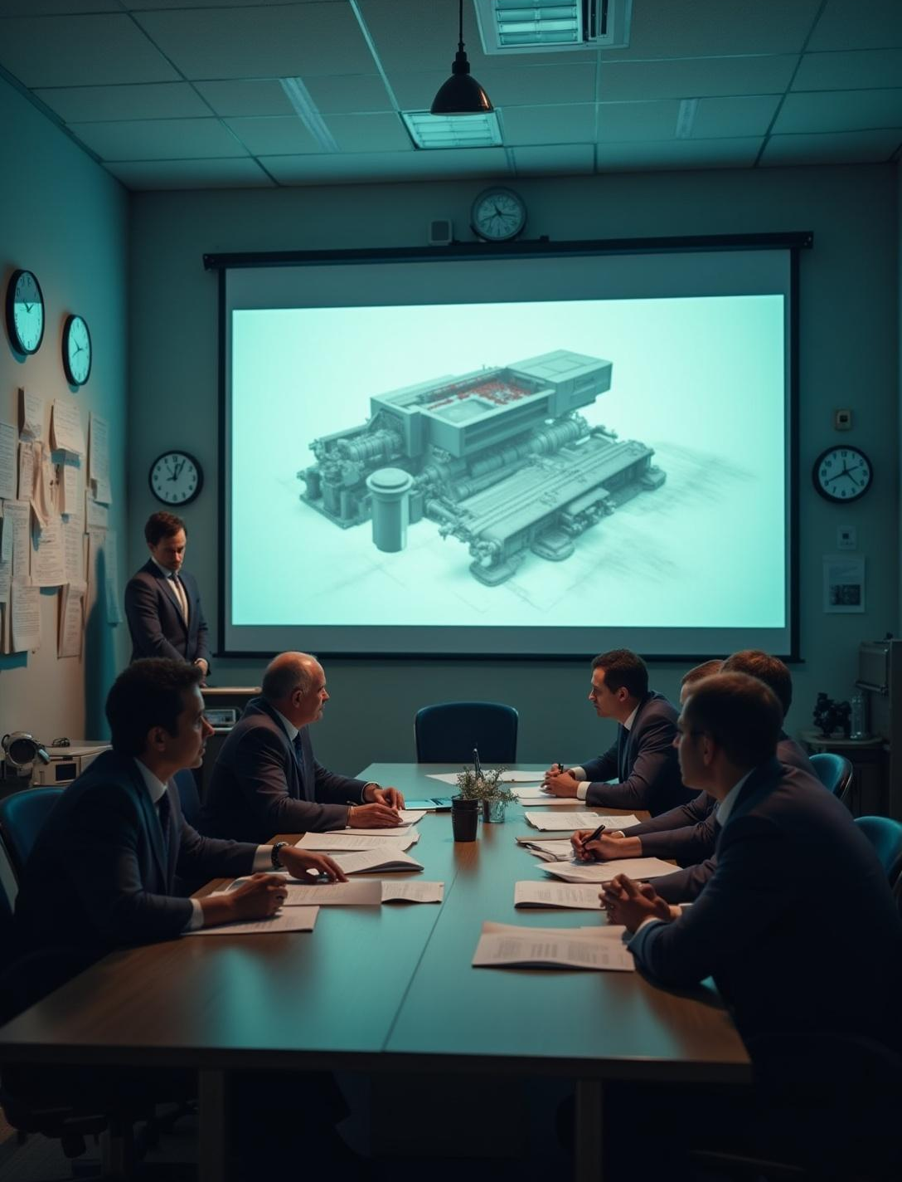
Impatti sulle simulazioni e tutorial 3D
I lunghi tempi di attesa e aggiornamenti impossibili hanno limitato lefficacia della formazione e la competitività tecnica, con contenuti spesso obsoleti e genericamente adatti.

Slide 6
Lezioni apprese e criticità affrontate
I problemi principali riguardavano la comunicazione difficile tra tecnici e fornitori, con linguaggi non allineati, tempi lunghi, costi elevati e aggiornamenti bloccati. Queste difficoltà hanno rallentato la formazione e aumentato la dipendenza strategica da terzi.

Slide 7
Obiettivo del progetto
02

Slide 8

Autonomia dei tecnici nella creazione di tutorial interattivi
Il progetto mira a far diventare i tecnici autonomi nella creazione e aggiornamento di tutorial 3D interattivi, riducendo tempi, costi e la dipendenza dai fornitori esterni.

Slide 9
Strumenti e metodologie adottate
È stata sviluppata un’interfaccia intuitiva, con sistemi di authoring semplificati, validazione automatica e preview in tempo reale, permettendo ai tecnici di configurare e pubblicare tutorial in poche ore.

Slide 10
Benefici attesi e prospettive future
Si prevede un aumento della qualità formativa, riduzione dei costi e dei tempi di aggiornamento, e una crescita continua delle competenze interne con scalabilità verso nuovi scenari e automazione futura.

Slide 11

Conclusioni
Campus Virtual Training ha trasformato la formazione tecnica rendendo i tecnici autonomi, eliminando le criticità passate e creando un ecosistema formativo sostenibile e innovativo, con un impatto economico e operativo significativo.

Slide 12
Thank you!
+00 000 000 000
Do you have any questions?

